Slide 1
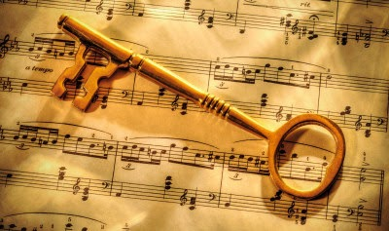
„Artyści z niepełnosprawnościami, którzy zaistnieli mimo przeciwności losu”
Niepełnosprawność może dotknąć każdego. Bez względu na wiek, status społeczny, wykształcenie, majętność, czy posiadane talenty. Niektórzy z nich urodzili się z niepełnosprawnościami, u innych była wynikiem wypadku lub postępującej choroby. Mimo trudności nie ugięli się.
Oto sylwetki znanych postaci, które doświadczyły, bądź obecnie doświadczają przeszkód wynikających z wrodzonej, bądź nabytej niepełnosprawności, a mimo to realizują swoje pasje i walczą o marzenia.
To zdjęcie, autor: Nieznany autor, licencja: CC BY

Slide 2
Ludwig van Beethoven — genialny muzyk, kompozytor i dyrygent

Slide 3
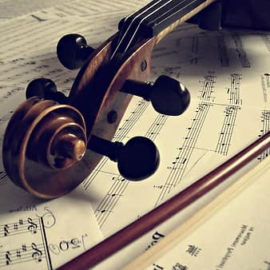
Beethoven bez wątpienia jest jednym z najbardziej znanych i docenianych postaci głuchych w historii. Kompozytor, aby poradzić sobie z utratą słuchu, często używał notesu do przeprowadzania rozmów. Tłumaczenie tych notatek zostały udostępnione w latach siedemdziesiątych oraz dały obszerną analizę jego prywatnego życia.
Aby poradzić sobie z niedosłuchem, Beethoven poprosił wybitnego konstruktora Johanna Nepomuka Mälzla, który na swoim koncie miał wynalezienie metronomu, aby ten skonstruował specjalnie dla niego protezę. Proteza w postaci tuby sprawdziła się tylko przez krótki okres życia Beethovena, wraz z postępującą chorobą słuchu proteza stawała się niewystarczająca. Kolejnym wsparciem dla kompozytora okazał się drewniany kijek, który zaciskając wkładał między zęby, a drugi koniec mocował do fortepianu, drewno przenosząc drgania z fortepianu do ciała kompozytora, dawała odczucie drgań.

Slide 4
Beethovenowi udało się wygrać z chorobą. Zwycięstwo polegało na tym, że tworzył nadal, mimo pogarszającego się stanu zdrowia. Będąc całkowicie głuchym, stworzył swoje najlepsze, jak twierdzą znawcy tematu, dzieła, m.in. IX Symfonię.

Slide 5
Edwin Mieczysław Kowalik - pianista, kompozytor, redaktor i poeta

Slide 6
Żył w latach 1928 - 1997. Wzrok zaczął tracić we wczesnym dzieciństwie. Miał słuch absolutny. Dużo koncertował w kraju i poza granicami. W 1955 r. wystąpił w finale V Konkursu Chopinowskiego i został laureatem. W konkursie w Bukareszcie zdobył trzecią nagrodę i tytuł laureata, w konkursie w Rio de Janeiro w Brazylii zajął szóste miejsce z tytułem laureata.
Był kompozytorem utworów fortepianowych, piosenek i pieśni. Na konkursie kompozytorskim w Pradze za "Tryptyk" na fortepian otrzymał III nagrodę.
Opracował i wydał w brajlu "Dzieła wszystkie F. Chopina" i "Dzieła wybrane K. Szymanowskiego". Wydał też podręczniki do nauki gry, zbiory sonat, etiud, utwory muzyki poważnej i rozrywkowej dla zespołów osób niewidomych.
Paderewski Cracovienne Fantastique op. 14 no. 6 Krakowiak fantastyczny Edwin Kowalik 1978 Romantic

Slide 7
Skromny Ray z Albany

Slide 8
Ray Charles przyszedł na świat 23 września 1930 r. w miejscowości Albana w stanie Georgia. Na pierwsze lekcje nauki gry na fortepianie uczęszczał już przed piątym rokiem życia. legendarny człowiek, wybitny muzyk i jeden z najwybitniejszych wykonawcy jazzowi. W roku 1937 stracił wzrok. Matka nauczyła Raya samodzielności i zadbała o jego edukację. W szkole dla niewidomych opanował alfabet Braill’a i poznał nuty.
Karierę muzyczną rozpoczął w pierwszej połowie lat czterdziestych XX wieku. Pierwszy singiel nagrał w roku 1949. Najbardziej znane utwory wylansowane przez wokalistę to „Georgia On My Mind”, „Unchain My Heart” i „I’ve Got a Woman”.
RAY CHARLES "I Can't Stop Loving You"

Slide 9
Stevie Wonder

Slide 10
Stevie Wonder – amerykański wokalista pop, muzyk i producent urodził się 13 maja 1950 r. w Saginaw w stanie Michigan.
Jest niewidomy od urodzenia. W wieku 4 lat Stevie zaczął śpiewać w chórze kościelnym w Detroit. Przejawiał wielki talent muzyczny, szybko nauczył się grać na pianinie, perkusji i harmonijce.
Pierwsza płyta młodego artysty nagrywającego pod pseudonimem Little Stevie ukazała się już w 1962 r. („The Jazz Soul of Little Stevie”). Od 1966 r. występował jako Stevie Wonder.
W 1969 r. wydał jedną ze swoich najlepszych płyt, „My Cherie Amour”, a w 1972 r. – przebojowy album „Music of My Mind”. Zaczął koncertować m.in. z zespołem The Rolling Stones.
Piosenka „Living for the City” z 1974 r. zdobyła jego pierwsze nagrody Grammy. W 1978 r. Wonder otrzymał kolejne 2 statuetki Grammy za płytę „Looking Back”. W 1982 r. zaśpiewał w duecie z Paulem McCartneyem piosenkę „Ebony and Ivory”.
W latach 80. Stevie nagrał swój znany hit „I Just Call To Say I Love You”.
W latach 90. artysta wydał 3 albumy: „Jungle Fever” (1991), „Conversation Peace” (1995) i „Natural Wonder (Live)” (1995). Na kolejną płytę fani czekali do 2005 r.
Stevie Wonder - I Just Called To Say I Love You (Music Video)

Slide 11
Monika Kuszyńska

Slide 12
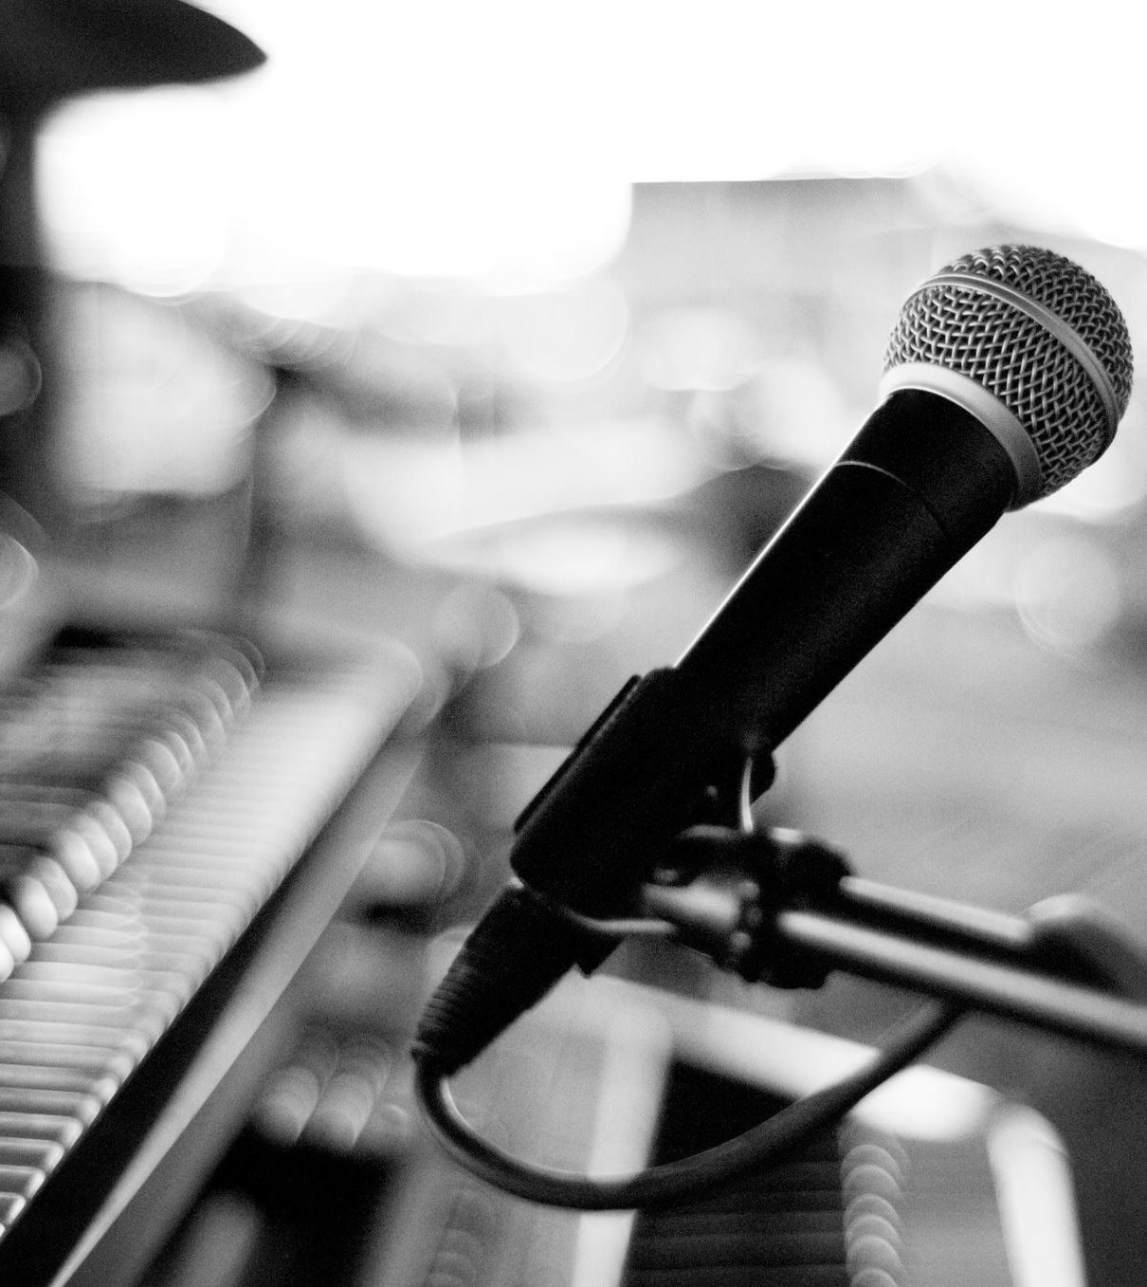
Monika Kuszyńska - Obudź się i Żyj [Official Music Video]
Piosenkarka i autorka tekstów. W latach 2000 – 2010 była wokalistką zespołu Varius Manx, z którym wydała trzy albumy studyjne. Na skutek tragicznego wypadku samochodowego, który miał miejsce w 2006 roku porusza się na wózku inwalidzkim. Mimo to dalej jest obecna w mediach. Premiera jej pierwszej solowej płyty zatytułowanej Ocalona miała miejsce 2 czerwca 2012 roku. W lutym następnego roku Monika Kuszyńska otrzymała nominację do nagrody Wiktory 2012 w kategorii Gwiazda piosenki i estrady. W 2015 reprezentowała Polskę podczas 60. Konkursu Piosenki Eurowizji.

Slide 13
Richard John Cyril Allen

Slide 14
Brytyjski perkusista, (ur. 1 listopada 1963 w Londynie) – od 1978 roku grający w hard rockowym zespole Def Leppard. W styczniu 1985 roku perkusista w wypadku samochodowym stracił lewe ramię. Mimo to, ze wsparciem kolegów z zespołu, przebudował swoją perkusję tak, by pedały nożne przejęły w instrumencie rolę jednej pałeczki. Def Leppart z Allenem na perkusji osiągnął ogromny sukces komercyjny. Jest znany jako "Bóg Gromu" przez fanów. Zajmuje 7. miejsce na brytyjskiej stronie internetowej Gigwise na liście The Greatest Drummers of All Time.
Rick Allen Drums Solo - Rock in Rio 2017 - 1080p - PRO-SHOT

Slide 15
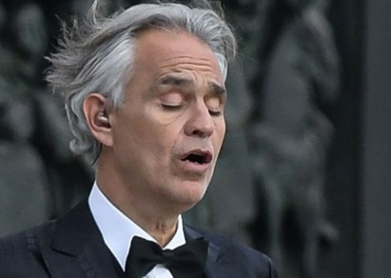
Andrea Bocelli

Slide 16
Urodzony we Włoszech 22 września 1958 roku, u Andrei Bocelli zdiagnozowano wrodzonego glukoma w wieku 5 miesięcy. Stał się całkowicie ślepy, gdy miał 12 lat. Bocelli wykazywał wielką pasję do muzyki jako młody chłopiec. Uczył się muzyki i stał się światowej sławy śpiewakiem (tenor), autorem tekstów i pianistą, flecistą & skrzypkiem.
Piosenkarka Celine Dion powiedziała, że „jeśli Bóg miałby śpiewający głos, musi brzmieć jak Andrea Bocelli”. Andrea Bocelli został odznaczony wielkim oficerem Orderu Zasługi Republiki Włoskiej (Grande Ufficiale Ordine al Merito della Repubblica Italiana) 4 marca 2006.
Andrea Bocelli, Céline Dion - The Prayer

Slide 17
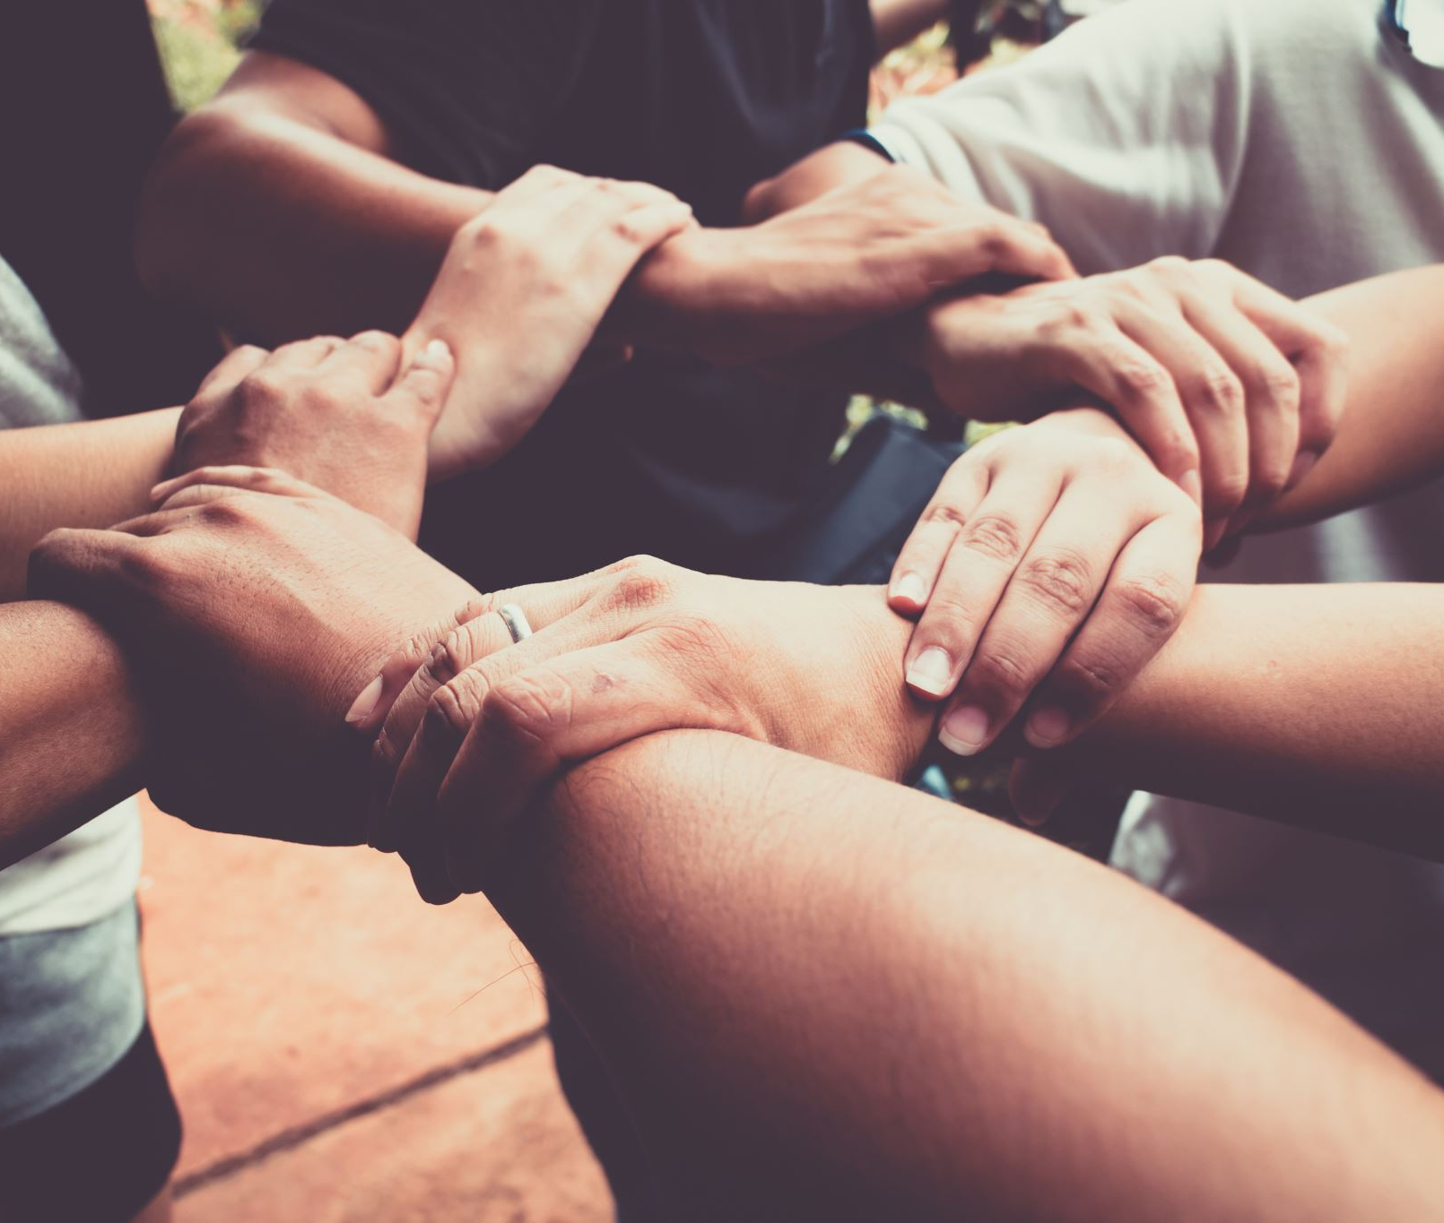
Wszystkie prezentowane osoby odniosły sukcesy.
Świadczy to, że talent i pracowitość silniejsze są od niepełnosprawności.
Opracowanie: Lechosław Ryszczuk

